Slide 1


Slide 3
4

Slide 4

4

Slide 5
1

Slide 6

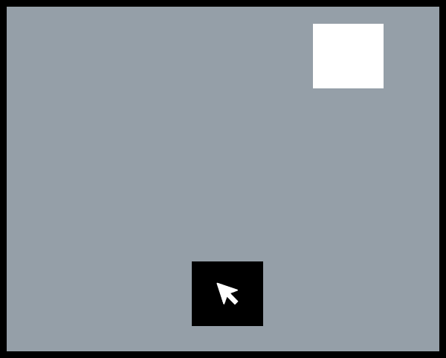
Each trial starts when you move your mouse inside the blue box at the bottom of the screen.
Stay inside the blue box until it turns black.

Slide 7
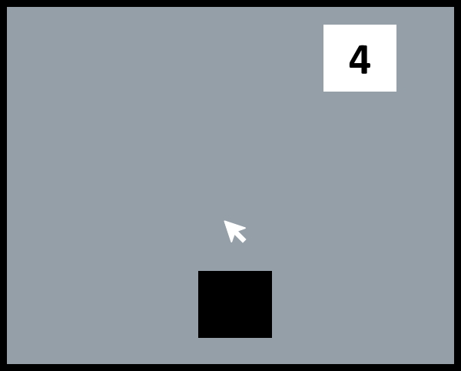
Schritt 1
Schritt 2
Schritt 3
Jeder Versuch startet, wenn Sie die Maus in die blaue Box an der Unterseite des Bildschirms bewegen.
Bleiben Sie in der Box, bis sie schwarz wird.
Wenn die Box schwarz wird, bewegen Sie sich diagonal nach oben zur rechten Ecke. Eine Zahl erscheint in der weißen Box.
Wichtig: Bewegen Sie sich auf direktem Weg zur weißen Box und bleiben Sie in einer fließenden Bewegung sobald Sie die Box verlassen haben – warten oder pausieren Sie nicht!
Drücken Sie die Leertaste, um Anweisungen zu den Zahlen zu erhalten

Slide 8


If the number is NOT 1 or 9 (i.e., 2, 3, 4, 6, 7, or 8), move your cursor to the number box and click inside it
Only return the cursor to the bottom of the screen when the black box turns blue
If the number is 1 or 9, stop moving immediately and wait for the trial to end automatically!
Only return the cursor to the bottom of the screen when the black box turns blue
Important: Keep moving - once you move out of the black box, do not wait/pause. Be as fast and accurate as possible with your response.
Press space bar for further instructions

Slide 9
Wenn die Zahl 1 oder 9 erscheint, hören Sie sofort auf sich zu bewegen und klicken Sie nicht! Warten Sie, bis der Versuch automatisch beendet wird.
Gehen Sie erst zurück, wenn die schwarze Box am unteren Rand wieder blau wird.
Wenn die Nummer 2,3,4,6,7 oder 8 erscheint, bewegen Sie die Maus zu der Nummer in der weißen Box und klicken Sie mit der linken Maustaste.
Gehen Sie erst zurück, wenn die schwarze Box am unteren Rand wieder blau wird.
Wichtig: Bleiben Sie in einer fließenden Bewegung sobald Sie die Box verlassen haben – warten oder pausieren Sie nicht!
Drücken Sie die Leertaste für weitere Anweisungen

